Slide 1
Internationaal uitwisselingsproject

Slide 2
Algemene info
Deelnemende landen

Slide 3
Algemene info
Het uitwisselingsproject heeft als thema’s…
Digital learning
International collaboration

Slide 4
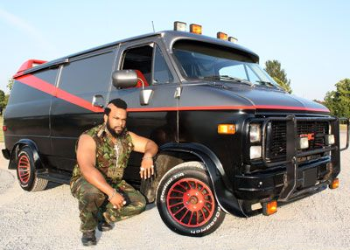
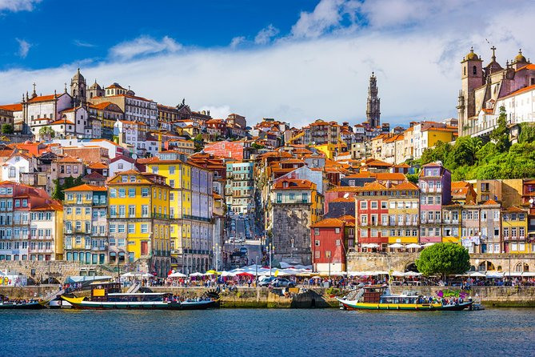
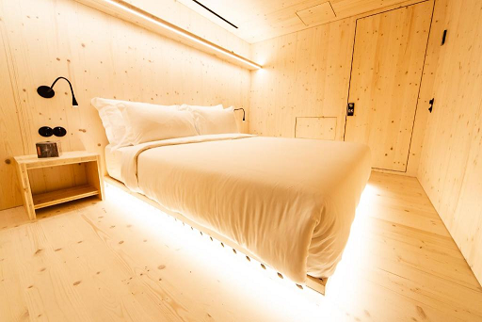
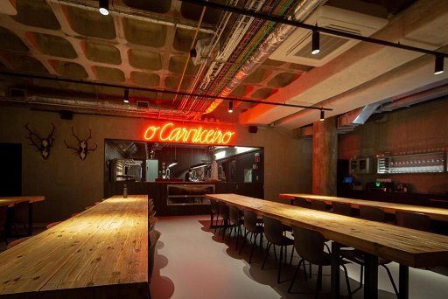
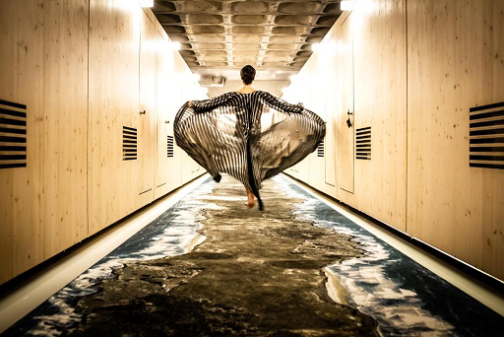
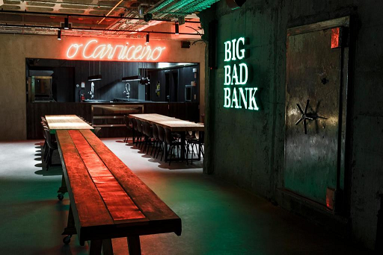
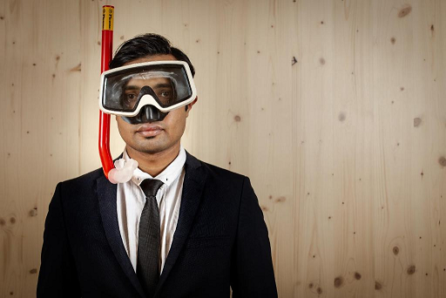
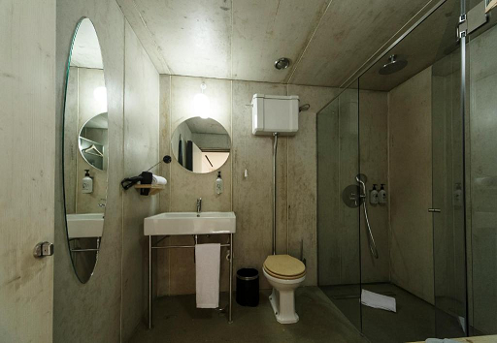
Zondag
Na aankomst in Porto met een busje naar de stad
‘s Avonds ontmoeting met groep uit Zuid-Tirol (Italië)
Overnachting in de Zero Box Lodge

Slide 5
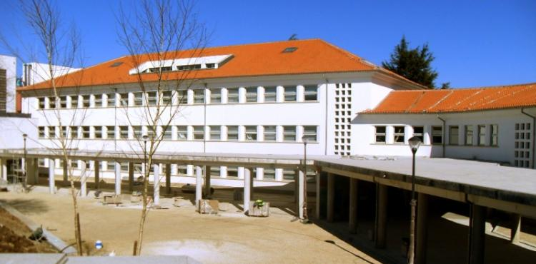
Uitwisseling (Portugal)
Escola Secundária Abade de Baçal
Hebben ervaring met Erasmus+ projecten
Bekend met het Farelcollege

Slide 6
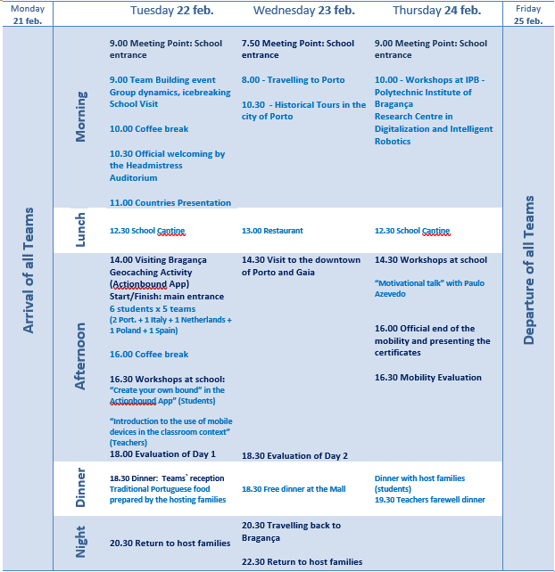
Programma

Slide 7
Praktische info
Begeleiders: Anouk Goossens & Joop van Hout
06 1418 2800 06 1170 2211
Vertrek: zondag 20 feb om 11:00 uur (parkeerplaats achter de school) Met dank aan ouders Maura & Jenn!
Heenvlucht: Ryanair FR7473 van 14:05 - 15:40 van Eindhoven naar Porto
Terugvlucht: Ryanair FR7472 van 10:05 - 13:40 van Porto naar Eindhoven (vrijdag 25 feb)
Aankomst: we worden opgehaald door twee collega’s
aankomst hopelijk tussen 15 - 16 uur (parkeerplaats achter de school)

Slide 8
Wat nog nodig is…
Passenger Locator Form invullen + inchecken
→ doen we samen: donderdagmiddag (neem reisdocument mee!)
neem enkele leuke (digitale) foto’s van thuis mee, zodat jouw gastgezin
ziet waar je vandaan komt, en waar hun zoon/dochter naartoe gaat
kleinigheidje voor je gastgezin
CoronaCheck app met internationale QR-code
paspoort/ID-kaart
pinpas
mondkapje (voor: vliegtuig, OV, winkels, musea, schoolgangen
heerlijk weer in Bragança en in Porto (→ baseer hier evt. je kledingkeus op)
een korte presentatie over het Farelcollege die op dinsdag wordt gegeven door jullie

